Slide 1
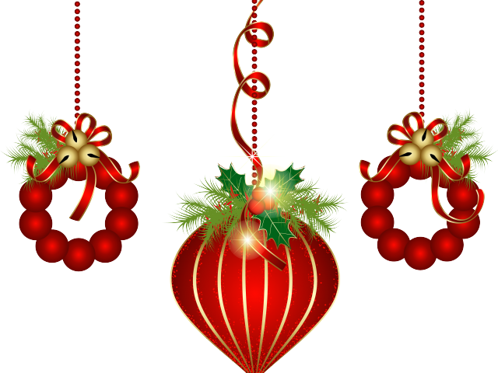

Slide 2
সকলকে প্রকাশমান গোলাপের শুভেচ্ছা জানিয়ে আজকের বাংলা ব্যাকরণ পাঠে স্বাগত জানাচ্ছি আমি-
কাজী আমিরুল ইসলাম
সহকারী শিক্ষক,
৫ নং সলুয়া সরকারি প্রাথমিক বিদ্যালয়, নড়াইল সদর, নড়াইল।

Slide 3
আজকের পাঠ
কারক
শ্রেণি
নবম ও দশম

Slide 4
আজকের পাঠে থেকে আমরা যা শিখবো-
# কারক কি?
# কারক কত প্রকার?
# কর্তা, কর্ম, করণ, সম্প্রদান, অপাদান ও অধিকরণ কারক
নির্ণয় করার উপায় কী কী?

Slide 5
কারক কি? অথবা, কারক কাকে বলে? এই প্রশ্নের উত্তরে বলা যায়-
যা ক্রিয়া বা কাজ সম্পাদন করে তা’ই কারক।
বাক্যের মধ্যে ক্রিয়া পদের সাথে অন্য পদগুলোর (নাম পদ গুলোর) যে সম্পর্ক, তা’ই কারক।

Slide 6
কারক কত প্রকার?
তোমাদের কার কি অভিমত? জানাও-

Slide 7
কারক ৬ (ছয়) প্রকার-
কর্তা বা কর্তৃ কারক,
কর্ম কারক,
করণ কারক,
সম্প্রদান কারক,
অপাদান কারক ও
অধিকরণ কারক।

Slide 8
কর্তা বা কর্তৃ কারক চেনার উপায়-
যে নাম পদকে শুধু “কে” দ্বারা প্রশ্ন করা যায়, সেটি কর্তা বা কর্তৃ কারক।

Slide 9
কর্ম কারক চেনার উপায়-
যে নাম পদকে শুধু “কী” দ্বারা প্রশ্ন করা যায়, সেটি কর্ম কারক।

Slide 10
করণ কারক চেনার উপায়-
যে নাম পদকে শুধু “কী দ্বারা” প্রশ্ন করা যায়, সেটি করণ কারক। এখানে কাজটি ব্যক্তির অঙ্গ বা কোনো বস্তুর মাধ্যমে সম্পন্ন হয়।

Slide 11
সম্প্রদান কারক চেনার উপায়-
কাজ করার সময় যে নামপদটি দ্বারা বুঝা যায় কাজটি কোনো লেনদেন নয়, শর্তহীন ভাবে মানব কল্যাণের জন্য, তাকে সম্প্রদান কারক বলে।

Slide 12
অপাদান কারক চেনার উপায়-
“হতে”/“হইতে”, “থেকে”/“থাকিয়া”, “চেয়ে”/“চাহিয়া” এ-সকল নামপদগুলো অপাদান কারক নির্দেশ করে।
তাছাড়া, যে-নামপদগুলোকে “কোথা হতে”, “কার চেয়ে”- এ-জাতীয় শব্দ-বন্ধ দিয়ে প্রশ্ন করা যায়, তাকে অপাদান কারক বলে।

Slide 13
অধিকরণ কারক চেনার উপায়-
যে নাম পদগুলো “সময়” ও “স্থান” নির্দেশ করে, সেটি অধিকরণ কারক হিসেবে চিহ্নিত।
তাছাড়া, যে নামপদগুলোকে “কোথায়”, “কখন” শব্দ দিয়ে প্রশ্ন করা যায়, তাকে অধিকরণ কারক বলে।

Slide 14
একটা উদাহরণ পর্যালোচনা করে দেখা যাক কোনটি কোন কারক-
উদাহরণ:
দাতা হাতেম প্রতিদিন সিন্ধুক থেকে নিজ হাতে গরিবদের টাকা দেন।

Slide 15
পর্যালোচনা-১
দাতা হাতেম প্রতিদিন সিন্ধুক থেকে নিজ হাতে গরিবদের টাকা দেন।
নিচে দাগ দেওয়া নাম পদের বিপরীতে কোন প্রশ্নবোধক পদ ব্যবহার করে প্রশ্ন করা যাবে?
পাশের বন্ধুর সাথে আলোচনা করে জানাও।

Slide 16
এখানে “দাতা হাতেম” একজন ব্যক্তি, তাই “দাতা হাতেম”কে “কে” দ্বারা প্রশ্ন করা যায়।
প্রশ্ন করলে হয়-
“কে” প্রতিদিন সিন্ধুক থেকে নিজ হাতে গরিবদের টাকা দেন?
সুতরাং, “দাতা হাতেম” কর্তা বা কর্তৃ কারক।

Slide 17
পর্যালোচনা-২
দাতা হাতেম প্রতিদিন সিন্ধুক থেকে নিজ হাতে গরিবদের টাকা দেন।
নিচে দাগ দেওয়া নাম পদের বিপরীতে কোন প্রশ্নবোধক পদ ব্যবহার করে প্রশ্ন করা যাবে?
পাশের বন্ধুর সাথে আলোচনা করে জানাও।

Slide 18
এখানে “টাকা” এক ধরণের বস্তু, যাকে “কী” দ্বারা প্রশ্ন করা যায়।
প্রশ্ন করলে হয়-
দাতা হাতেম প্রতিদিন সিন্ধুক থেকে নিজ হাতে গরিবদের “কী” দেন?
সুতরাং, “টাকা” কর্ম কারক।

Slide 19
পর্যালোচনা-৩
দাতা হাতেম প্রতিদিন সিন্ধুক থেকে নিজ হাতে গরিবদের টাকা দেন।
নিচে দাগ দেওয়া নাম পদের বিপরীতে কোন প্রশ্নবোধক পদ ব্যবহার করে প্রশ্ন করা যাবে?
পাশের বন্ধুর সাথে আলোচনা করে জানাও।

Slide 20
এখানে “হাত” একজন ব্যক্তির অঙ্গ, তাই “নিজ হাত”কে “কী দ্বারা” দিয়ে প্রশ্ন করা যায়।
প্রশ্ন করলে হয়-
দাতা হাতেম প্রতিদিন সিন্ধুক থেকে “কী দ্বারা” গরিবদের টাকা দেন?
সুতরাং, “হাত” করণ কারক।

Slide 21
পর্যালোচনা-৪
দাতা হাতেম প্রতিদিন সিন্ধুক থেকে নিজ হাতে গরিবদের টাকা দেন।
নিচে দাগ দেওয়া নাম পদের বিপরীতে কোন প্রশ্নবোধক পদ ব্যবহার করে প্রশ্ন করা যাবে?
পাশের বন্ধুর সাথে আলোচনা করে জানাও।

Slide 22
এখানে “গরিবদের”কে শর্তহীনভাবে দান করা বুঝাচ্ছে। এটা কোনো লেনদেন নয়, তাই প্রশ্ন করারও প্রয়োজন নেই।
শর্তহীন জনকল্যাণমুখি দান- সুতরাং,“গরিবদের” নামপদটি সম্প্রদান কারক কারক।

Slide 23
পর্যালোচনা-৫
দাতা হাতেম প্রতিদিন সিন্ধুক থেকে নিজ হাতে গরিবদের টাকা দেন।
নিচে দাগ দেওয়া নাম পদের বিপরীতে কোন প্রশ্নবোধক পদ ব্যবহার করে প্রশ্ন করা যাবে?
পাশের বন্ধুর সাথে আলোচনা করে জানাও।

Slide 24
এখানে টাকা দেওয়া হচ্ছে “সিন্ধুক থেকে”।
তাই প্রশ্ন করলে হয়-
দাতা হাতেম প্রতিদিন “কোথা থেকে” নিজ হাতে গরিবদের টাকা দেন?
সুতরাং, “সিন্ধুক” অপাদান কারক।

Slide 25
পর্যালোচনা-৬
দাতা হাতেম প্রতিদিন সিন্ধুক থেকে নিজ হাতে গরিবদের টাকা দেন।
নিচে দাগ দেওয়া নাম পদের বিপরীতে কোন প্রশ্নবোধক পদ ব্যবহার করে প্রশ্ন করা যাবে?
পাশের বন্ধুর সাথে আলোচনা করে জানাও।

Slide 26
এখানে “প্রতিদিন” নামপদটি সময় নির্দেশ করে, তাই “প্রতিদিন”কে “কখন” দ্বারা প্রশ্ন করা যায়।
প্রশ্ন করলে হয়-
দাতা হাতেম “কখন” সিন্ধুক থেকে নিজ হাতে গরিবদের টাকা দেন?
সুতরাং, “প্রতিদিন” অধিকরণ কারক।

Slide 27
পাঠ্য-পুস্তক থেকে সপ্তম পরিচ্ছেদের
“কারক” অংশ পড়।

Slide 28
মূল্যায়ন

Slide 29
-:কারক নির্ণয় কর:-
ছেলেরা বল খেলে।
দরিদ্রকে শীতের বস্ত্র দাও।
ফারহান বই পড়ে।
ফাতেমা ঢাকা যাচ্ছে।
গাছ থেকে আম পড়ে।
অন্তর ফুচকা খায়।

Slide 30
সকলকে ধন্যবাদ

